Slide 1
Києво-Печерська лавра
Виконав учень 10-А класу
Проданчук Олег

Slide 2
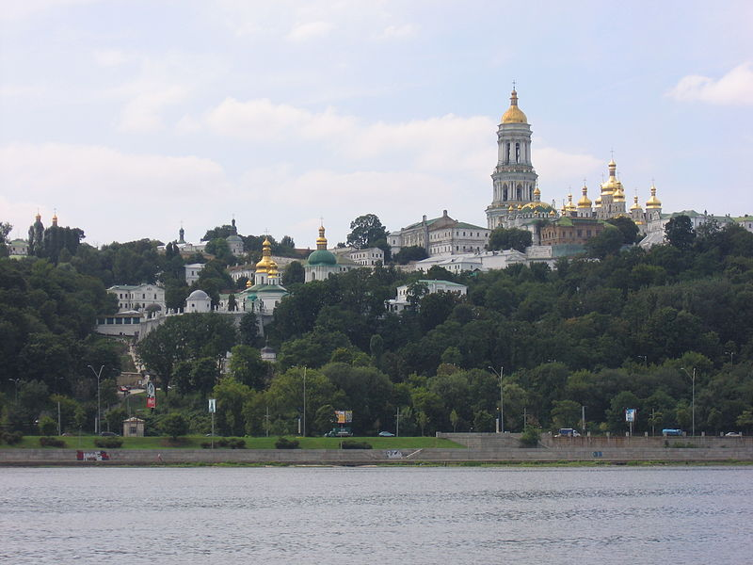
Успе́нська Ки́єво-Пече́рська ла́вра
Успе́нська Ки́єво-Пече́рська ла́вра — одна з найбільших православних святинь України, визначна пам'ятка історії та архітектури, а також діючий монастир Української православної церкви Московського патріархату зі статусом лаври.

Slide 3
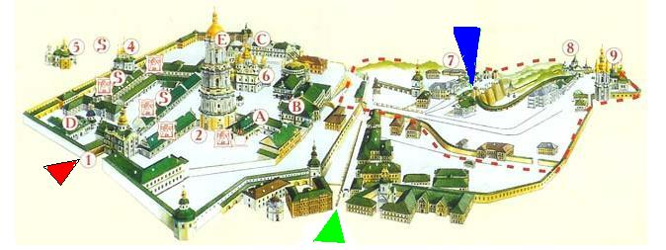
Мапа Києво-Печерської лаври
Оберіть та натисніть на цікавий вам пункт. Щоб повернутися назад до цього меню натисніть на кнопку «Додому»
1 - Троїцька Надбрамна Церква, ХVIII століття. Вхід на територію лаври.
2 - Велика Лаврська дзвіниця, ХVIII століття
3 - Свято-Успенський собор, ХI-ХХ століття.
4 - Церква Всіх Святих, ХVIII століття
5 - Церква Спаса на Берестові, ХII-ХVII століття.
6 - Трапезна палата з церквою, ХIХ століття.
7 - Хрестовоздвиженська церква, ХVII століття. Вхід у Ближні печери.
8 - Аннозачатіївська церква, ХVII століття. Вхід у Дальні печери.
9 - Церква Різдва Пресвятої Богородиці, ХVII століття.
А - Виставка мікромініатюр
В - Музей народної декоративної творчості
D - Музей музичного, театрального та кіномистецтва
Е - Музей історичних коштовностей
S - Сувенірні магазини
V - Виставкові зали

Slide 4
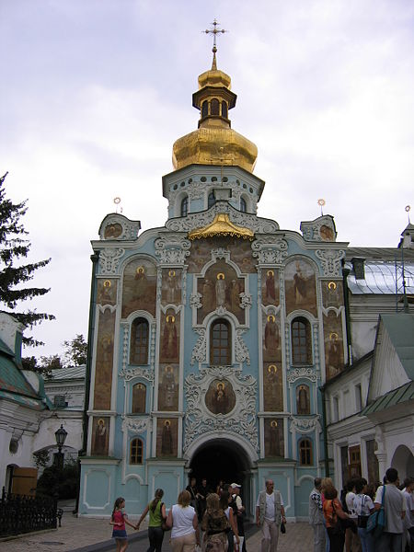
1 - Троїцька Надбрамна Церква, ХVIII століття. Вхід на територію лаври.
Тро́їцька Надбра́мна це́рква — церква над Святою брамою Києво-Печерської лаври у Києві, побудована у 1106—1108 роках. Єдина серед наземних споруд Лаври, яка збереглася неушкодженою з часів Київської Русі, одна з визначних пам'яток архітектури, культури та історії українського народу. Церква розташована над головною монастирською брамою в уступі фортечних мурів.

Slide 5
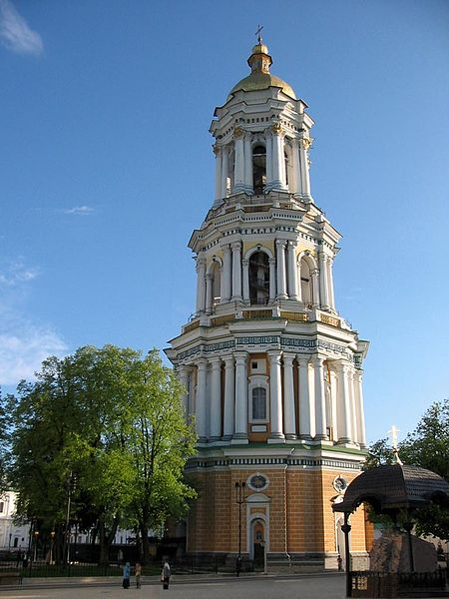
2 - Велика Лаврська дзвіниця, ХVIII століття
Дзвіниця являє собою восьмигранну чотирьохярусну башту із позолоченим куполом. Діаметр основи дзвіниці — 28,8 м, товщина стін 1-го ярусу — 8 м. Глибина фундаменту з гранітних плит перевищує 7 м. Висота — 96,52 м. Перший ярус Великої дзвіниці оброблено під руст, другий оздоблено 32 дорічними колонами, які стоять групами між вісьмома вікнами.

Slide 6
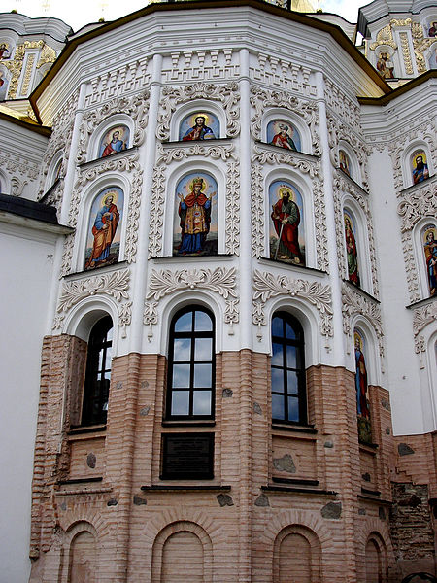
3 - Свято-Успенський собор, ХI-ХХ століття.
Успе́нський собо́р (Собо́р Успі́ння Пресвято́ї Богоро́диці) — головний соборний храм Успенської Києво-Печерської Лаври. В основі собор був шестистовпним хрестовокупольним одноверхим храмом з трьома навами, які назовні закінчувалися гранчастими апсидами. Стовпи у прорізі мали форму хреста.Пропорції ширини до довжини храму (2:3) стали основними для інших храмів княжої доби.Фасади були розмежовані пласкими пілястрами, з півкруглими вікнами між ними.

Slide 7
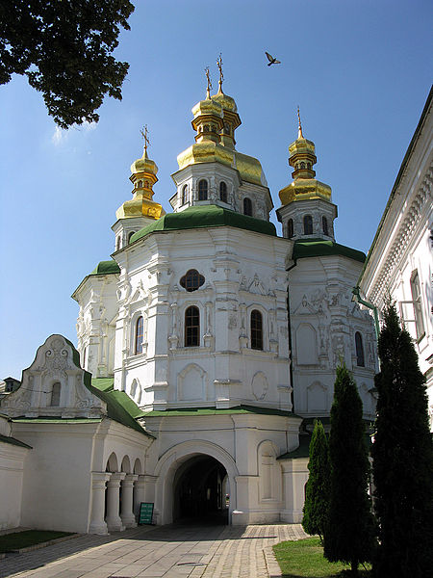
4 - Церква Всіх Святих, ХVIII століття
Церква Всіх Святих над Економічною брамою (або Всіхсвятська церква) — храм в складі Києво-Печерської лаври в Києві, пам'ятка архітектури XVII ст. Збудована коштом гетьмана Івана Мазепи у 1696—1698 роках в стилі українського бароко, розписи інтер'єрів виконані на початку XX ст. під керівництвом українського художника Івана Їжакевича. Присвячена святу, яке відзначається у першу неділю після Трійці.

Slide 8
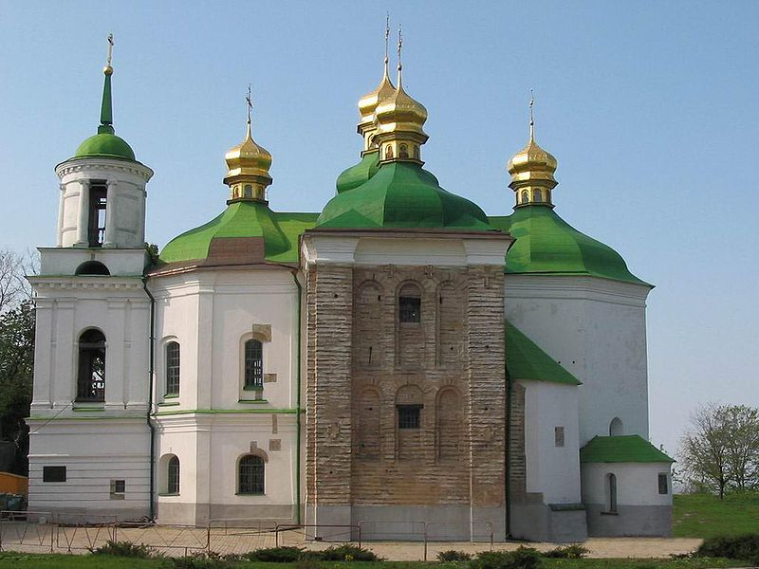
5 - Церква Спаса на Берестові, ХII-ХVII століття.
Церква Спаса на Берестові — стародавня церква в Києві поблизу Києво-Печерської лаври, на колишній околиці Берестове, пам'ятка архітектури XI–XII ст. Розташована за межею фортечних мурів Києво-Печерської лаври, проте вважається частиною історико-архітектурного ансамблю лаври, і разом з нею у 1990 році була включена до списку об'єктів Світової спадщини ЮНЕСКО.

Slide 9
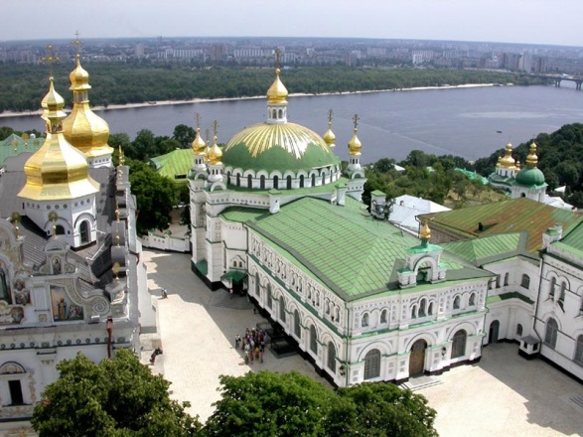
6 - Трапезна палата з церквою, ХIХ століття.
Трапезна палата з церквою - наймолодший храм Києво-Печерського монастиря. Будівництво трапезних при монастирях було викликане вимогами Студійського статуту щодо спільного харчування ченців. Недалеко від того місця, де стоїть сучасна споруда, у 1108 р. було вимуровано монастирську Трапезну. У 1684 р. коштом київського міщанина Михайла Максимовича у Лаврі почали зводити нову кам'яну Трапезну. Будівництво її було закінчено у 1694 р.

Slide 10
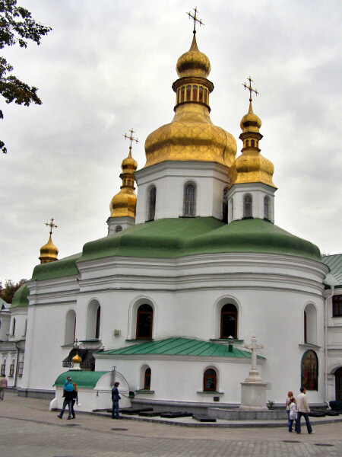
7 - Хрестовоздвиженська церква, ХVII століття. Вхід у Ближні печери.
Хрестовоздвиженська церква або Воздвиження Животворящого Хреста — пам'ятка архітектури XVIII ст., є самою значною спорудою наземного комплексу над Ближніми печерами Києво-Печерської лаври. Із церкви до печер ведуть три входи. Архітектура церкви типова для українських церков того часу і збереглася до нашого часу без істотних змін.

Slide 11
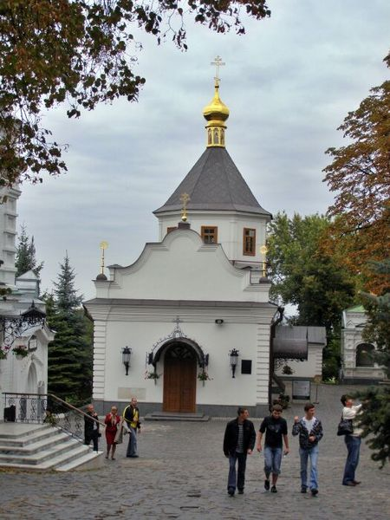
8 - Аннозачатіївська церква, ХVII століття. Вхід у Дальні печери.
Аннозачатіївська церква або Церква Зачатія Святої Анни — пам'ятка архітектури XVII ст. Побудована у 1679 році у Києво-Печерській лаврі над входом до Дальніх печер. Із приміщення церкви ведуть сходи до підземного лабіринту. Це однонефова однокупольна споруда, спершу мала барокові форми. У 1809—1810 роках церкву перебудували, замінивши бароковий купол на шатровий. Автором цієї перебудови був О. І. Якушкін (у чернецтві — ієромонах Арсеній, доглядач Дальніх печер).

Slide 12
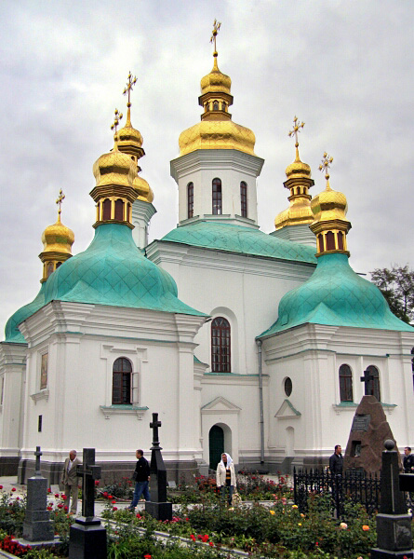
9 - Церква Різдва Пресвятої Богородиці, ХVII століття.
Церква Різдва Пресвятої Богородиці — пам'ятка архітектури XVII ст. в стилі українського бароко. Знаходиться на території Києво-Печерської лаври поруч з Дальніми печерами. В теперішній час є храмом Київської духовної академії і семінарії.

Slide 13
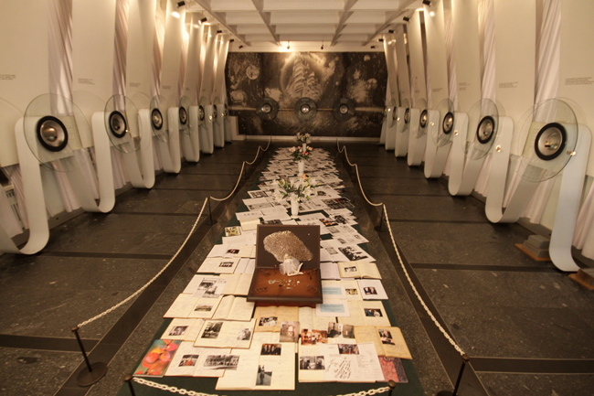
А - Виставка мікромініатюр
Автор виставки мікромініатюр - народний художник України, заслужений майстер народної творчості Української РСР Микола Сергійович Сядристий, 1937 року народження. Навчався в Харківському художньому училищі. Майстер спорту СРСР по підводному плаванню. Виготовленням технічних і художніх мікромініатюр займається більше 25 років.

Slide 14
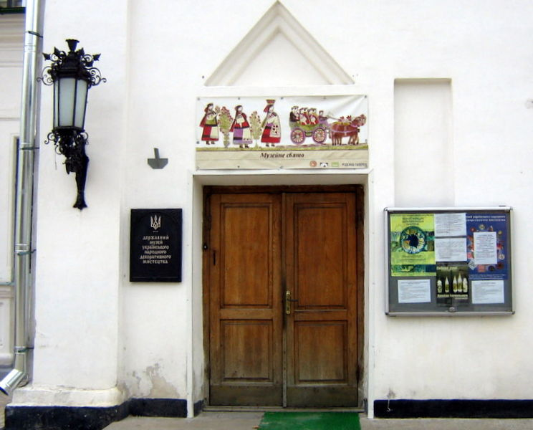
В - Музей народної декоративної творчості
Національний музей українського народного декоративного мистецтва — один з найбільших художніх музеїв України. Розташований на території Національного Києво-Печерського історико-культурного заповідника у приміщенні колишніх митрополичих покоїв і прилеглої до них домової Благовіщенської церкви, які є пам'ятками архітектури XVIII — початку ХХ століть.

Slide 15
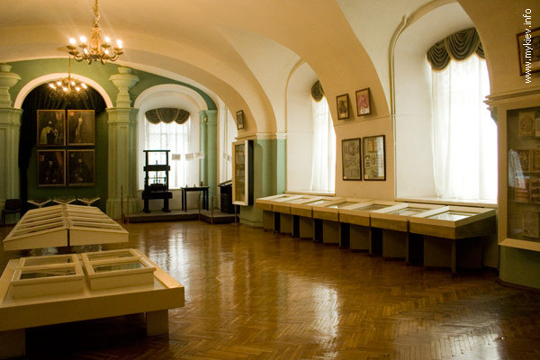
С - Музей друкарства України
Музей розташований у давній архітектурній пам’ятці Києво-Печерської лаври — будинку монастирської друкарні, що діяла безперервно з початку ХVІІ століття до початку XX століття (понад 300 років).

Slide 16
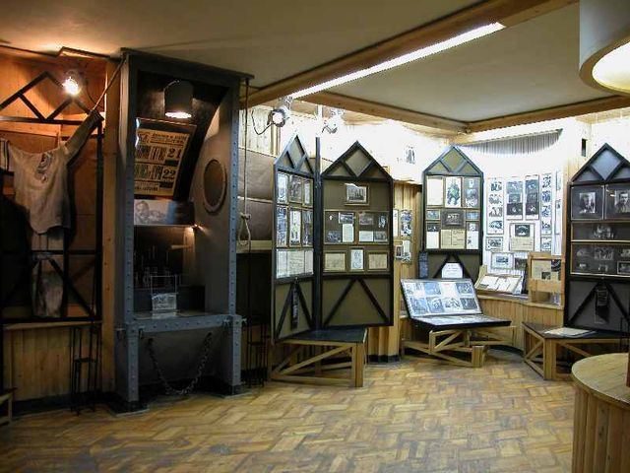
D - Музей музичного, театрального та кіномистецтва
Музей театрального, музичного та кіномистецтва України — єдиний в Україні музей такої спеціалізації, заснований 1923 року як Театральний музей при Мистецькому об'єднанні «Березіль», очолюваному видатним діячем, реформатором українського театру Лесем Курбасом.

Slide 17
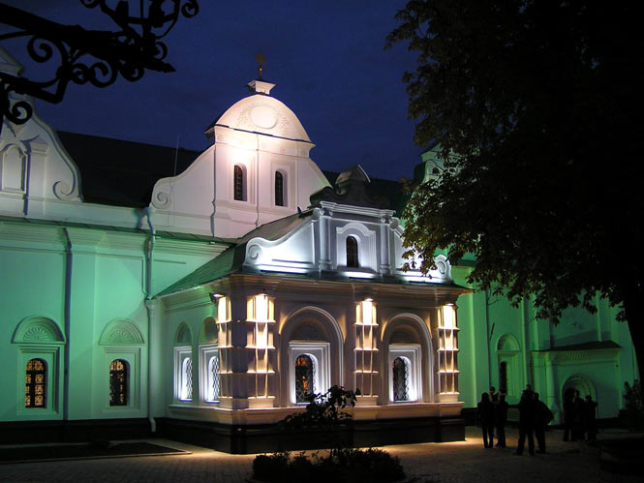
Е - Музей історичних коштовностей
Музе́й істори́чних кошто́вностей Украї́ни (МІКУ) — один із провідних музеїв України і світу, тематика експозиції — історичні і мистецькі пам'ятки з дорогоцінних металів та коштовного каміння.
Музей є філією Національного музею історії України, відкритий для відвідувачів 4 січня 1969 року на території Києво-Печерської Лаври.

Slide 18
S - Сувенірні магазини
Сувенірний магазин знаходиться на території Національного Києво-Печерського іcторико-культурного заповідника. Завітавши до нас, Ви можете придбати вироби народних майстрів України, а саме:
- традиційно орнаментовані українські рушники, вишиті та ткані, з Дніпропетровщини та західних регіонів України;
- жіночі ансамблі народного одягу з Покуття; вишиті чоловічі та жіночі сорочки з різних регіонів України;
- ткані та вишивані скатертини, серветки тощо;
- вироби з дерева, прикрашені традиційним різьбленням, випалюванням, декоративним розписом, серед яких різноманітні скриньки, свічки, сувенірні булави - атрибути гетьманської влади; сопілки, зразки кухонного начиння;

Slide 19
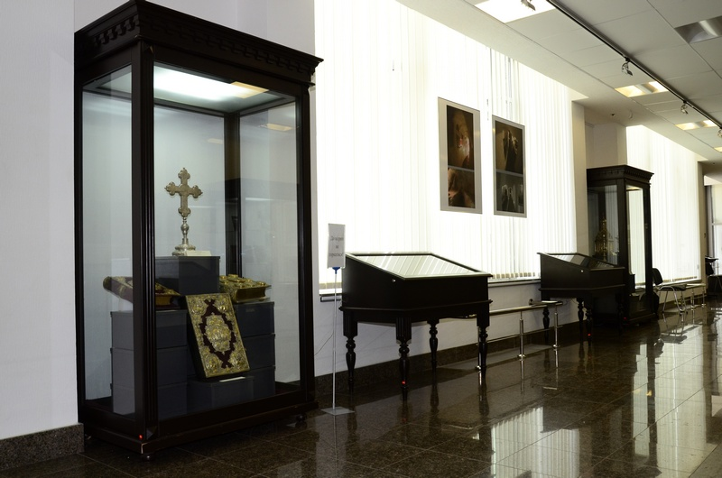
V - Виставкові зали
У виставкових залах виставлено безліч різних історично- цінних експонатів,які може побачити кожен бажаючий.

Slide 20
Дякую за увагу

